Slide 1

Решение задач математического анализа в прикладной компьютерной
программе Maxima
Подготовила студентка 1 курса ИВТ 3пг Логинова Софья

Slide 2
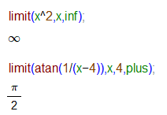
Нахождение пределов
limit(функция, переменная, значение) limit(функция, переменная, значение, слева/справа)
Слева - minus Справа - plus

Slide 3

Нахождение производных
Функция diff(функция, переменная, порядок производной) позволяет найти производные любого порядка. При наличии нескольких переменных, позволяет найти частную из них

Slide 4
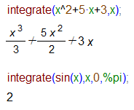
Нахождение интегралов
Неопределенный интеграл: integrate(функция, переменная)
Определенный интеграл: integrate(функция, переменная, левый предел, правый предел)

Slide 5
Главное в любой работе: вовремя сохраниться, поэтому советую сохранять работу после каждого выполненного действия.

